Slide 1
Информационная безопасность
Презентация к лабораторной работе №_03 Габриэль Тьерри

Slide 2
Информация
Докладчик
Габриэль Тьерри
Студент НКНбд 01-20
Факультет физико-математических и естественных наук
Российский университет дружбы народов имени Патриса Лумумбы
https://github.com/tgabriel22
1032204249@pfur.ru

Slide 3
Вводная часть
Объект и предмет исследования
Rocky Linux
Дискреционное разграничение прав
Цель
Получение практических навыков работы в консоли с атрибутами файлов для групп пользователей.

Slide 4
Выполнение лабораторной работы
В установленной операционной системе создал учётную запись пользователя guest. (изображение 01)
Задал пароль для пользователя guest. (изображение 01)
Аналогично создал второго пользователя guest2. (изображение 01)
Добавил пользователя guest2 в группу guest. (изображение 001)

Slide 5
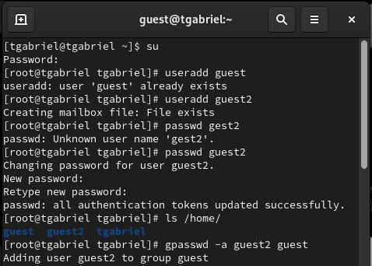
изображение 001

Slide 6
Осуществил вход в систему от двух пользователей на двух разных консолях. (изображение 002 - 003)
Для обоих пользователей командой pwd определил директорию, в которой я нахожусь. Сравнил её с приглашениями командной строки. (изображение 002 - 003)
Уточнил имя своего пользователя, его группу, кто входит в неё и к каким группам принадлежит он сам. Определил командами groups guest и groups guest2, в какие группы входят пользователи guest и guest2. Сравнил вывод команды groups с выводом команд id -Gn и id -G. (изображение 002 - 003)

Slide 7
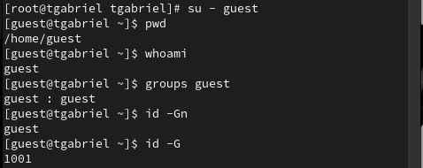
изображение 002

Slide 8
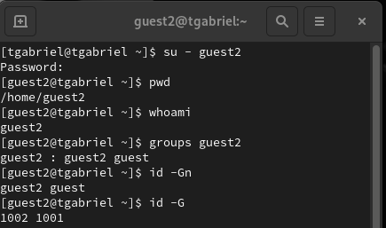
изображение 003

Slide 9

Сравнил полученную информацию с содержимым файла /etc/group. Просмотрил файл командой cat /etc/group
изображение 004

Slide 10

От имени пользователя guest2 выполнил регистрацию пользователя guest2 в группе guest командой newgrp guest
изображение 005

Slide 11
От имени пользователя guest изменил права директории /home/guest, разрешив все действия для пользователей группы: chmod g+rwx /home/guest (изображение 006)
От имени пользователя guest снимил с директории /home/guest/dir1 все атрибуты командой chmod 000 dirl (изображение 006)

Slide 12
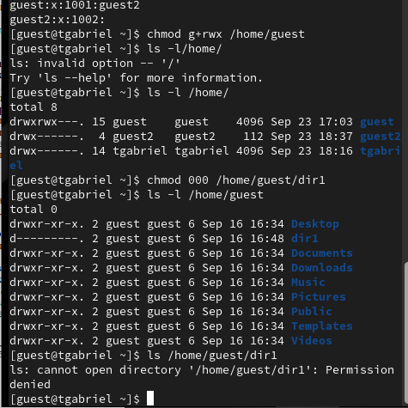
изображение 006

Slide 13
Заполнил таблицу возможных действий с различными атрибутами директории
Прав. Дирек. | [000] | [010] | [020] | [030] | [040] | [050] | [060] | [070]
Прав. Файл. | [000] | [010] | [020] | [030] | [040] | [050] | [060] | [070]
Созд. Файл. | - | - | - | + | - | - | - | +
Удал. Файл. | - | - | - | + | - | - | - | +
Запи. в файл | - | + | - | - | - | + | - | +
Чтен. Файл. | - | + | - | + | - | + | - | +
Смен дир. | - | - | - | + | - | - | - | +
Прос. Файл. Дир. | - | - | - | - | - | + | + | +
Пере. | - | - | - | + | - | - | - | +
Смен. атри. Файла | - | - | - | - | - | - | - | -

Slide 14
Заполнил таблицу минимально неободимых атрибутов для определенных действий
Операция | Мин. права на директ. | Мин. права на файл
Создание файла | 030 | 020
Удаление файла | 030 | 030
Чтение файла | 010 | 020
Запись в файл | 010 | 050
Переименование файла | 030 | 010
Создание поддиректории | 030 | 040
Удаление поддиректории | 030 | 020

Slide 15
Выводы
Получил практических навыков работы в консоли с атрибутами файлов для групп пользователей.

